Slide 1
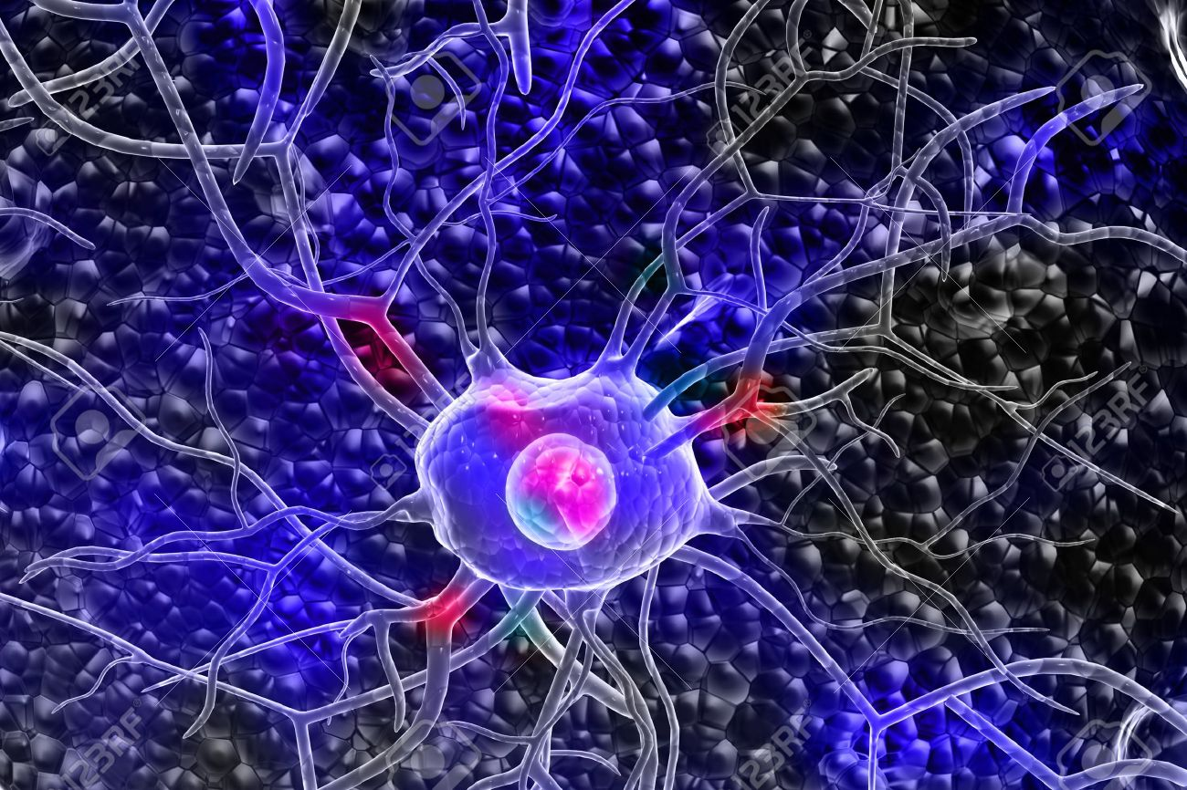
INTRODUCTION A LA CYTOLOGIE
Dr. AOUATI Amel

Slide 2
La Cytologie est l’étude de la structure et de la physiologie de la cellule
« animale ou végétale »
Elle étudie les cellules et leurs organites selon 2 aspects: l’aspect morphologique et l’aspect fonctionnel.

Slide 3
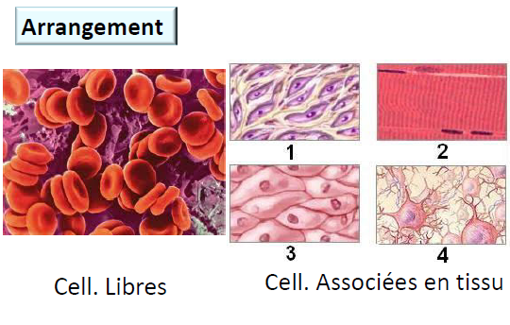
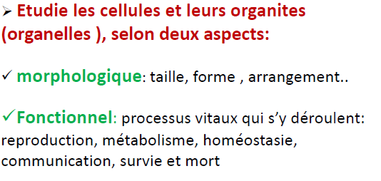

Slide 4
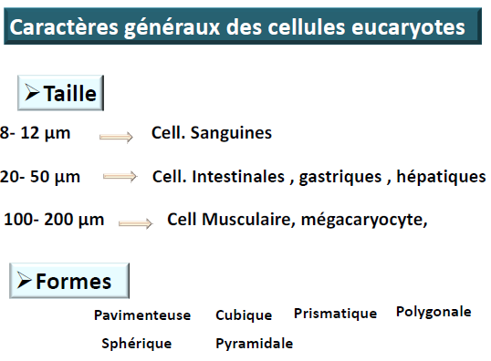
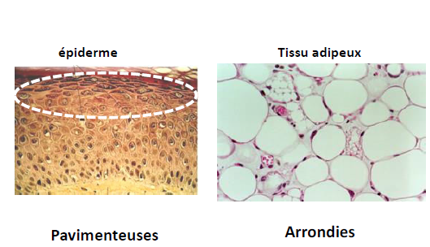

Slide 5
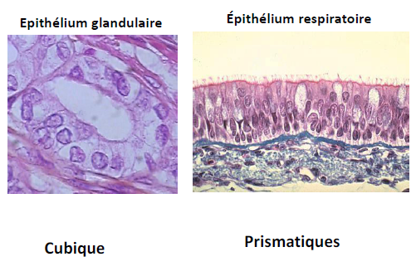
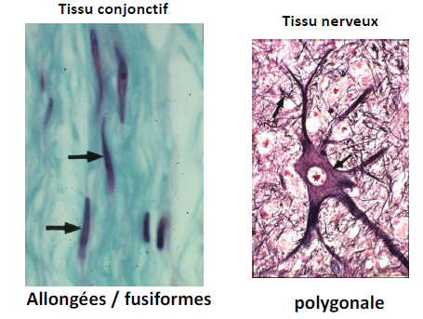

Slide 7
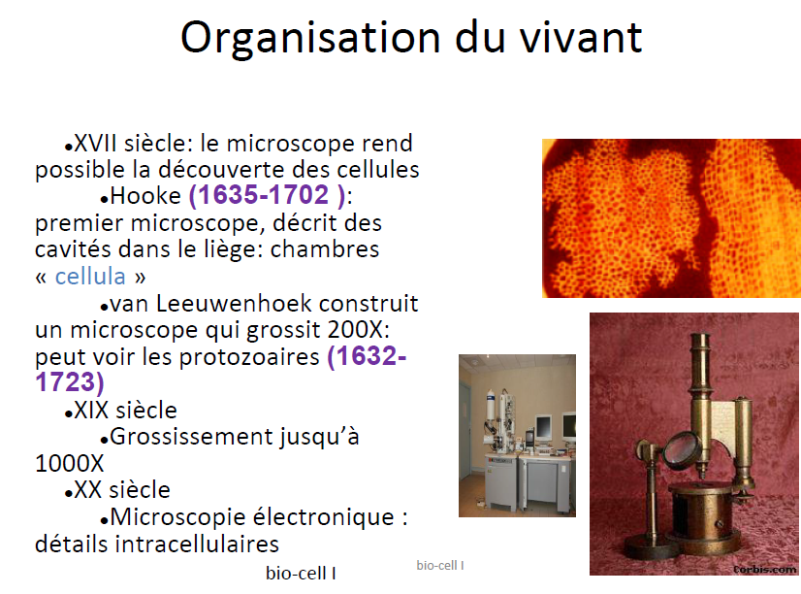
l'opticien hollandais Hans Janssen et son fils Zacharias Janssen fabriquèrent le premier microscope composé en 1590

Slide 8
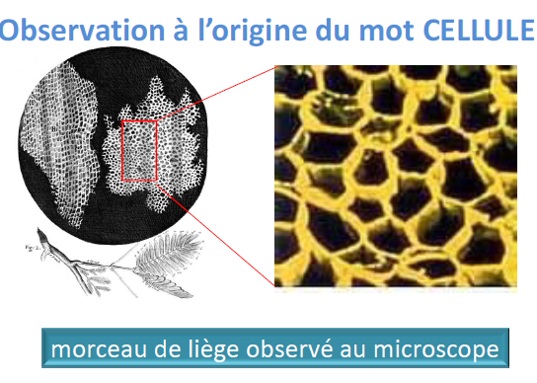
En 1839, s'appuyant sur les nombreuses observations de leurs collègues, le botanist Matthias Schleiden (1804-1881) et le zoologiste Theodor Schwann (1810-1882) établirent la théorie cellulaire, selon laquelle tous les organismes - qu'ils soient simples comme les Bactéries ou complexes comme les plantes et les animaux supérieurs - sont formés de cellules et de produits cellulaires. Certains d'entre eux sont formés d'une unique cellule autonome (ce sont les organismes unicellulaires), tandis que d'autres sont formés de plusieurs cellules différenciées du point de vue de la forme et des fonctions (ce sont les organismes pluricellulaires).

Slide 9
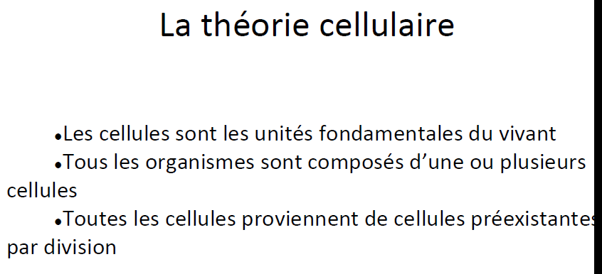
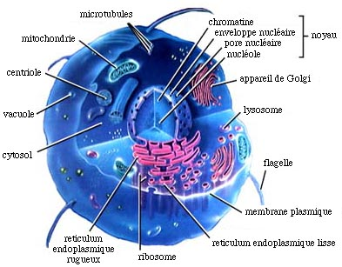

Slide 10
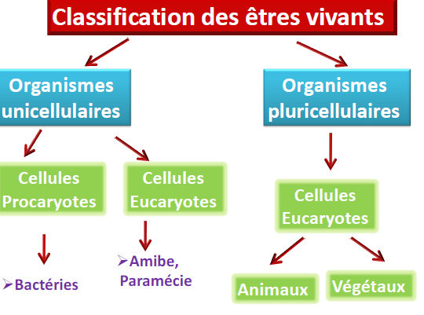
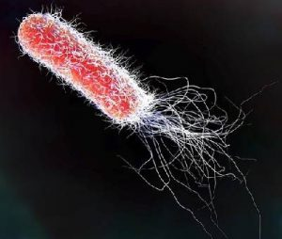
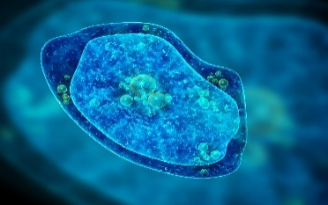
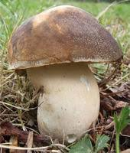
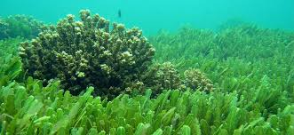
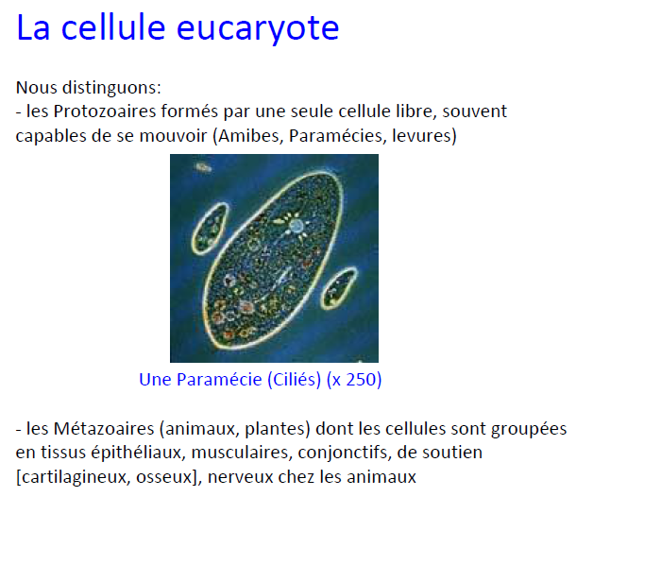
Cellule Eucaryote
champignon
algue
Une Amibe
Escherichia coli

Slide 11
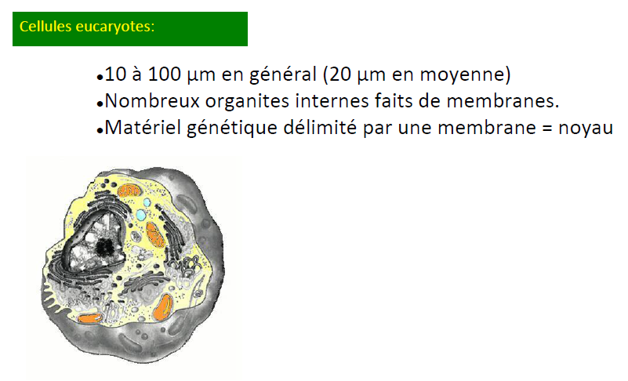

Slide 12
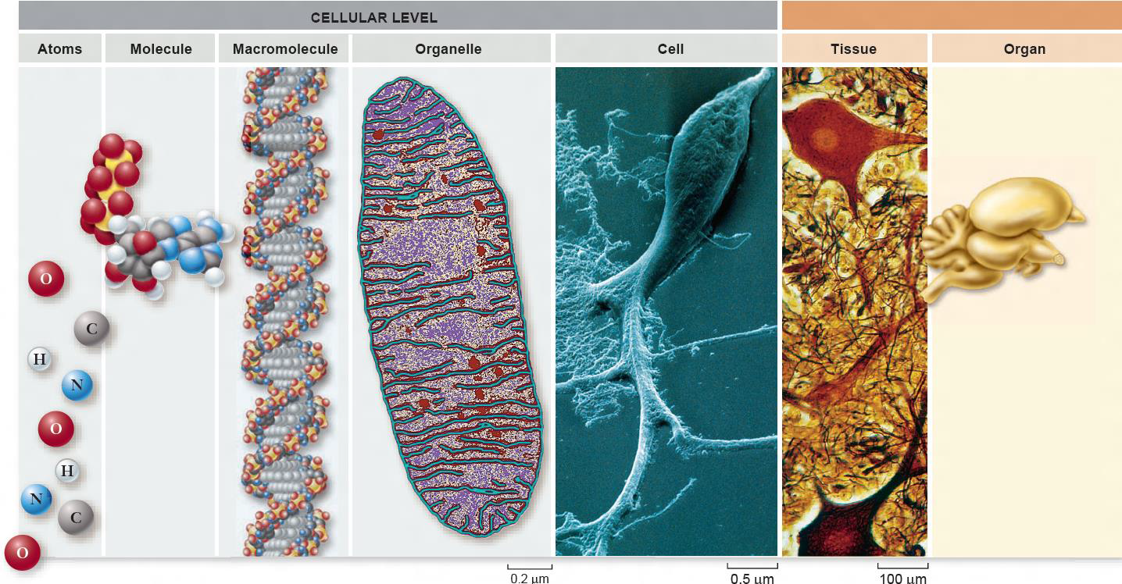
Niveau d’organisation

Slide 13
OUVRAGES SCIENTIFIQUES
BIOLOGIE CELLULAIRE / Des molécules aux organismes
Jean-Claude Callen - 2005
BIOLOGIE CELLULAIRE ET MOLECULAIRE
Gérald Karp -1998

